Slide 1

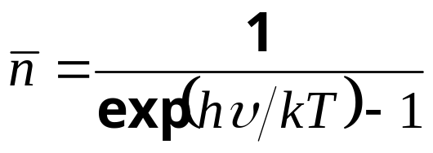
第三节 光的受激辐射放大
LASER： Light Amplification by Stimulated Emission of Radiation
一、光放大概念的产生
1、复习：强相干光源的相干光强决定于具有相干性的光子数目或光子简并度 , 越大，则相干光越强。
2、普通光源的光子简并度
⑴讨论：①同一热力学温度下，频率越小(波长越长)的光，光子简并度越大，相干性越好。这也是为什么光频段的 激光器比微波激射器受到更严峻挑战的原因之一。

Slide 2
②同一光频率下，温度越高，光子简并度越大，相干性越好。
⑵结论：
①要使光子简并度进而相干性越好，需要波长尽量长，温度尽量高。
②普通光源在红外和可见光区实际上是非相干光源。

Slide 3
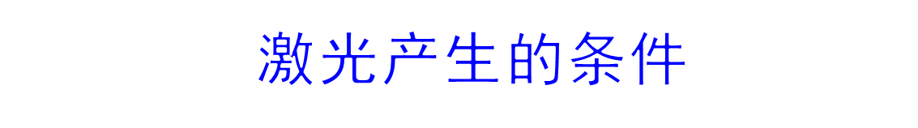


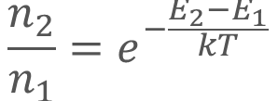
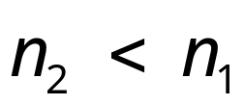
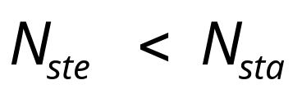
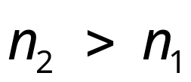
受激辐射过程产生的光超过受激吸收过程吸收的光 ，
要求：实现激光上下能级粒子数反转。
即要有合适能级结构的粒子系统（工作物质）和提供输入能量的浦泵抽运源
受激辐射过程产生的光超过自发辐射过程发出的光，要求：光子简并度大于1。即提高光子数，减少模式数。需要光学谐振腔。

Slide 4
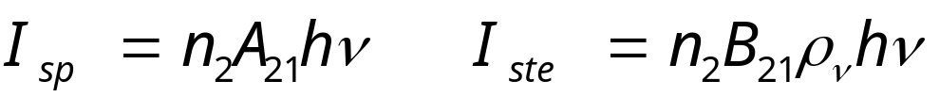
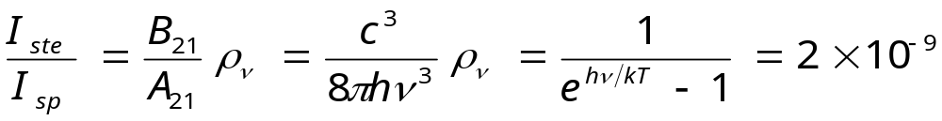

T=1500K,λ=500nm 空腔
热平衡情况下：SPE（自发辐射）占绝对优势
设想：受激辐射和自发辐射分别产生相干和非相干光子, 若能设法使某一模式的 大大增加,而其他的则大大减小,则此特定模式的光子简并度 就会大大增加。
实现方法——激光器的基本思想

Slide 5
实现方法——激光器的基本思想
去掉长方体空腔的侧壁，只保留相对的两个端面壁，并使其有较高的反射系数，则非轴向传输的光在腔内多次往返后会逃逸腔外。而轴向传输的光则可保持在腔内传输；若该轴向传输的光在每次通过工作物质时不是被受激吸收，而是由于受激辐射而得到放大，则该光模的 将不断增强，获得极高的光子简并度，形成强的相干光——激光！
4、激光器思想的两大组成部分
⑴光波模式的选择
⑵光的受激辐射放大。

Slide 6


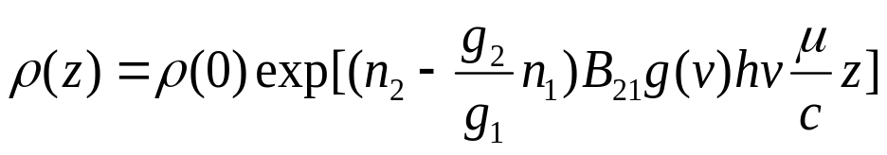

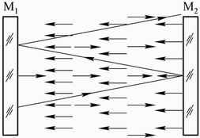
1.采取什么措施使受激辐射成为增益介质中的主要发光过程，而不是自发辐射？
2.要使受激辐射几率远大于自发辐射几率即：
而要满足上式只有靠增大增益介质中传播的光能密度 来实现，又：
随穿过增益介质的路程z按指数规律增长，z越大， 也越大，即可以增加增益介质的长度L来增加 。
3. 技术上不能把介质做得无限长，实现这一设想的措施是：采用光学谐振腔。
如图，一个简单的光学谐振腔——平行平面腔。
受激光在谐振腔中的放大

Slide 7
思考？
如果只有两个能级，可以证明，用辐射的方法不可能实现稳定的粒子数反转，充其量只能使上下两个能级粒子数相等，这时称二能级饱和。
如果存在两个以上能级，则有可能实现粒子数反转。为研究问题方便，把多个能级抽象为三能级系统和四能级系统
激光产生条件：
1、实现粒子数反转；
2、满足阈值条件，即增益大于损耗。

Slide 8
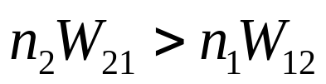
二、实现光放大的必要条件——进行泵浦使工作物质处于集居数反转
1、要产生受激辐射的光放大，必须使相同时间内的受激辐射光子数大于受激吸收的光子数。即：
2、热平衡状态下无法实现受激辐射的光放大
3、实现光放大的必要条件——进行泵浦使工作物质处于集居数反转

Slide 9
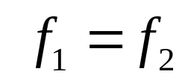
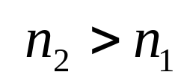
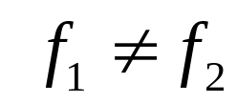
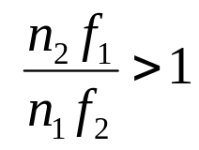
时，要求：
⑴集居数反转
时，要求：
⑵集居数反转状态下的特点
①可使受激辐射的光子数大于受激吸收的光子数，从而可实现受激辐射的光放大。
②此时物质处于非热平衡状态，玻耳兹曼分布不成立，或如果一定要要求玻耳兹曼分布成立，则必然导致热力学温度T为负，即负温度状态。
理解：负温度状态并非指物质的温度真正为负，而是反映了集居数反转状态不是热平衡状态，玻耳兹曼分布规律不再有效。

Slide 10
⑶集居数反转的实现
向物质提供能量，即进行泵浦(或激励)，打破热平衡！

Slide 11
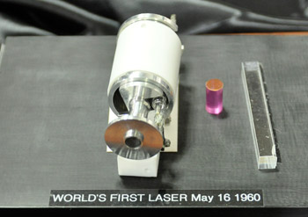
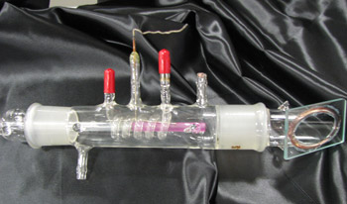
以红宝石激光器(Ruby Laser)为例
发光粒子－铬离子 (Cr³⁺)
泵浦光源－闪光灯, 其作用是实现铬离子反转分布
光谐振腔－两平面反射镜，实现光反馈，使受激辐射光放大形成激光

Slide 12
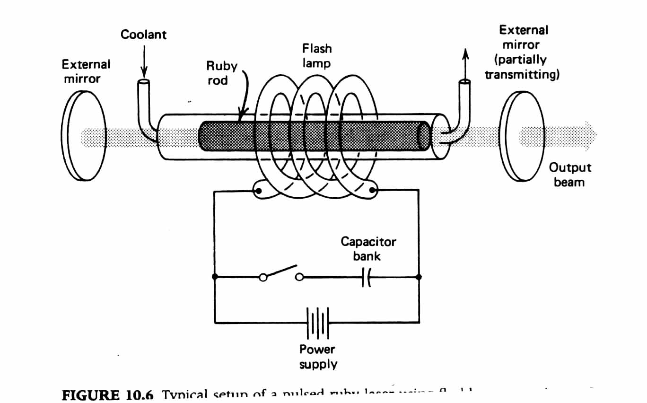
External mirror
Partly transmission
External mirror
Output
beam
Ruby laser
694.3nm
Flash lamp
红宝石激光器(Ruby Laser)工作原理

Slide 13
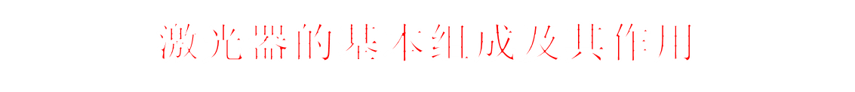
工作物质（增益介质，激活介质）：
提供放大作用，其激活粒子（原子、分子或离子）有适合于产生受激辐射的能级结构，同时在激光形成和振荡过程中，由于介质的增益饱和特性，可以改善激光光束的基本特性；
通常采用三能级结构或四能级结构
光学谐振腔：
使受激辐射的光能够在光学谐振腔内维持振荡，即提供对光的来回放大、正反馈，同时由于其存在选择性损耗而具有限模作用，大大减少激光束的模式；
泵浦抽运源：
从外界提供能量，使激光上下能级之间实现集居数反转。（电、光、气动、化学等抽运方式）

Slide 14
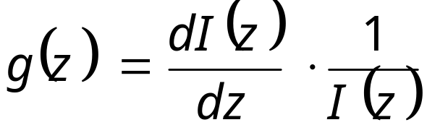
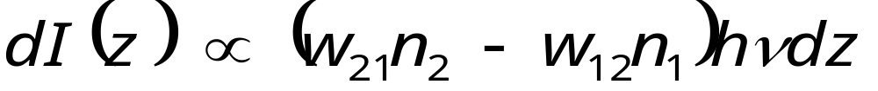


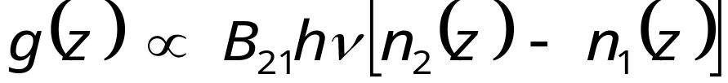
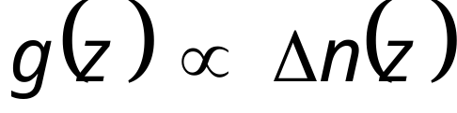
光的放大、吸收和增益
一、增益系数(Gain Coefficient)与增益曲线
增益系数－ 描述激光工作物质放大特性的参数
定义：单位长度介质中光强增大的百分比
增益介质
0
dz薄层
z
I(z)
Δn(z)
I₀
0
z

Slide 15
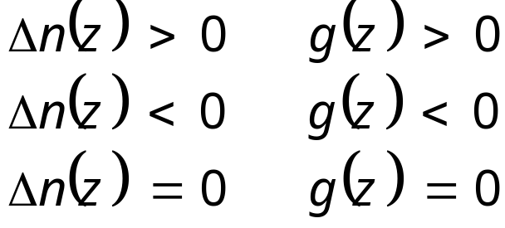

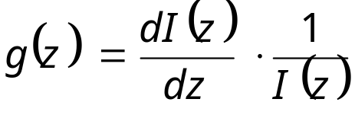
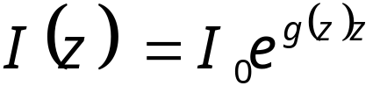
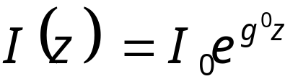
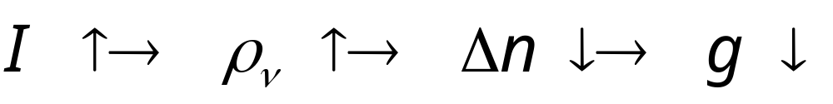
光放大
光被吸收
透明*
若介质中Δn分布均匀, g(z)→常数 g⁰ －小信号增益系数
（注意前提条件）
No!
随着光强不断增大，增益系数是否能保持常数
请考虑每一变化的物理原因？
受激辐射使消耗反转粒子数增多
反转粒子数饱和 增益饱和 － 大信号情况

Slide 16
n₂(z)-n₁(z)不随距离z变化,可能吗？
No!应减小！
理由：光强的增加正是由于高能级原子向低能级受激跃迁的结果。即光放大是以单位体积内集居数反转n₂(z)-n₁(z)的减小为代价的。所以，增益系数必然随z而减小。光强越大，减小越快！
增益饱和效应的定义：集居数反转n₂(z)-n₁(z)随z的增加而减小从而导致增益系数g也随z而减小的现象。
增益饱和是形成激光稳定运转和改善激光光束质量的一个标志性的判断准则

Slide 17
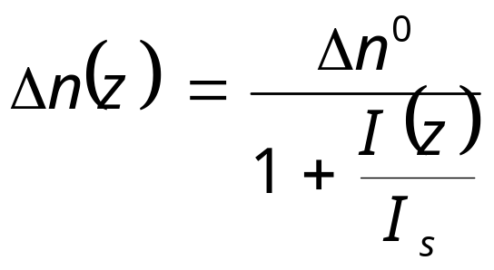

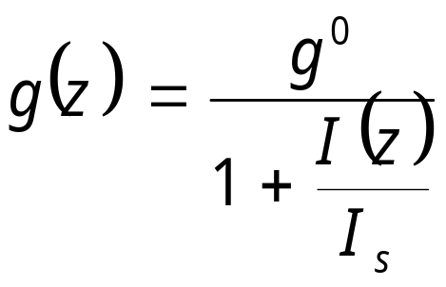
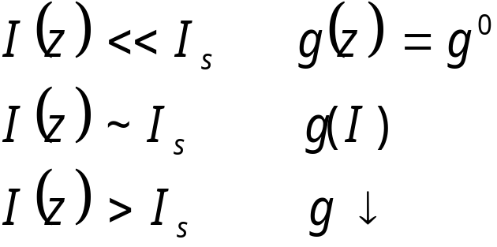
增益饱和 g(I) （Gain Saturation)
光强增大到一定程度, g 将随 I 的增大而减小
问题: 何时会出现增益饱和？
饱和光强 I_{s} : 其值由增益介质本身性质决定
小信号增益系数，常数，与 I 无关
大信号增益系数， g(I) < g⁰
增益饱和（饱和增益系数）

Slide 18
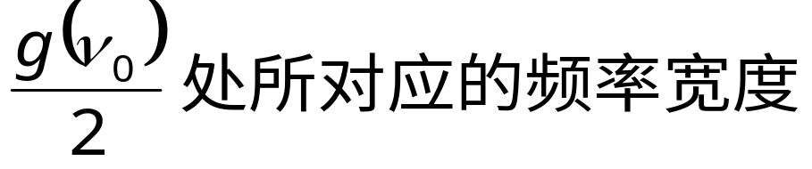
增益曲线 g(ν) －增益系数相对于频率的分布
问题的提出：引起STE的外来光(自发辐射）不是单一频
率，有一定的频率分布
g(ν)
Δν
ν₀
ν
增益线宽Δν 定义: 增益曲线极大值的半高全宽 (FWHM)

